Slide 1
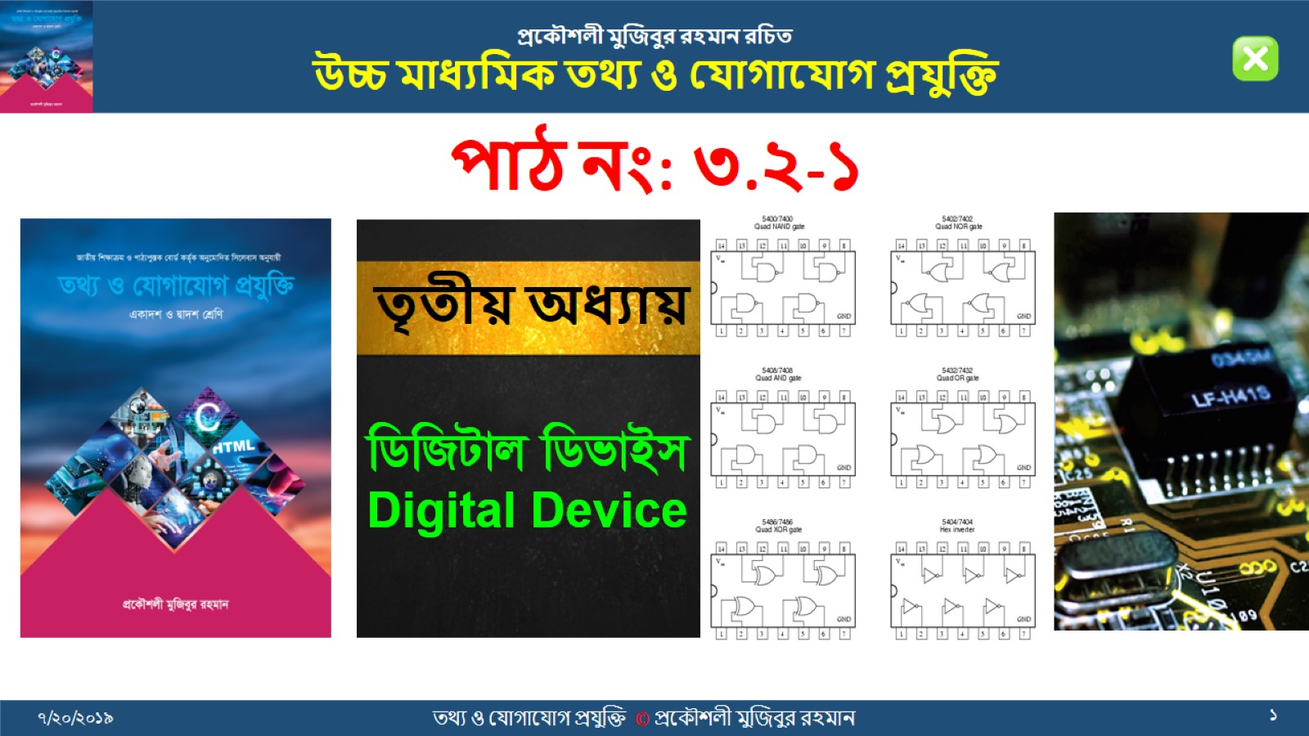

Slide 2
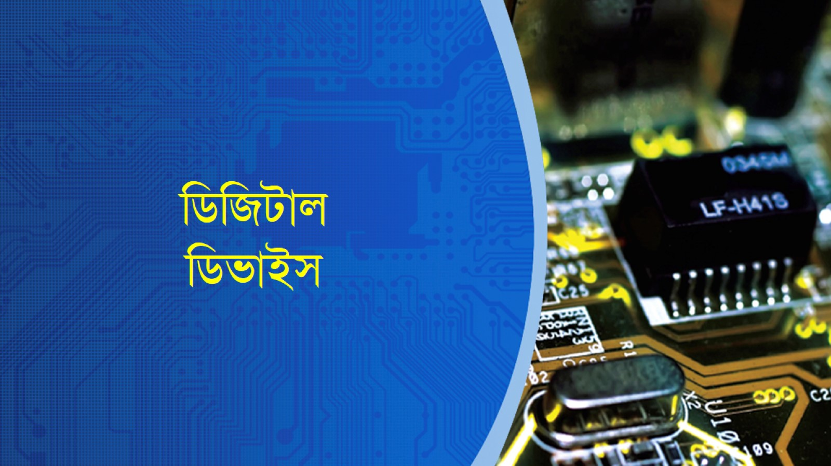
ডিজিটাল ডিভাইস

Slide 3
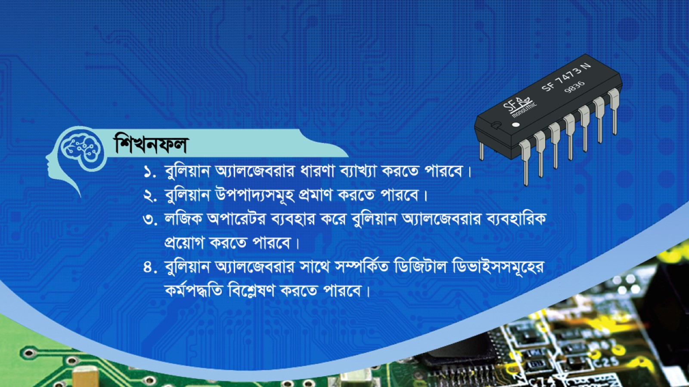

Slide 4
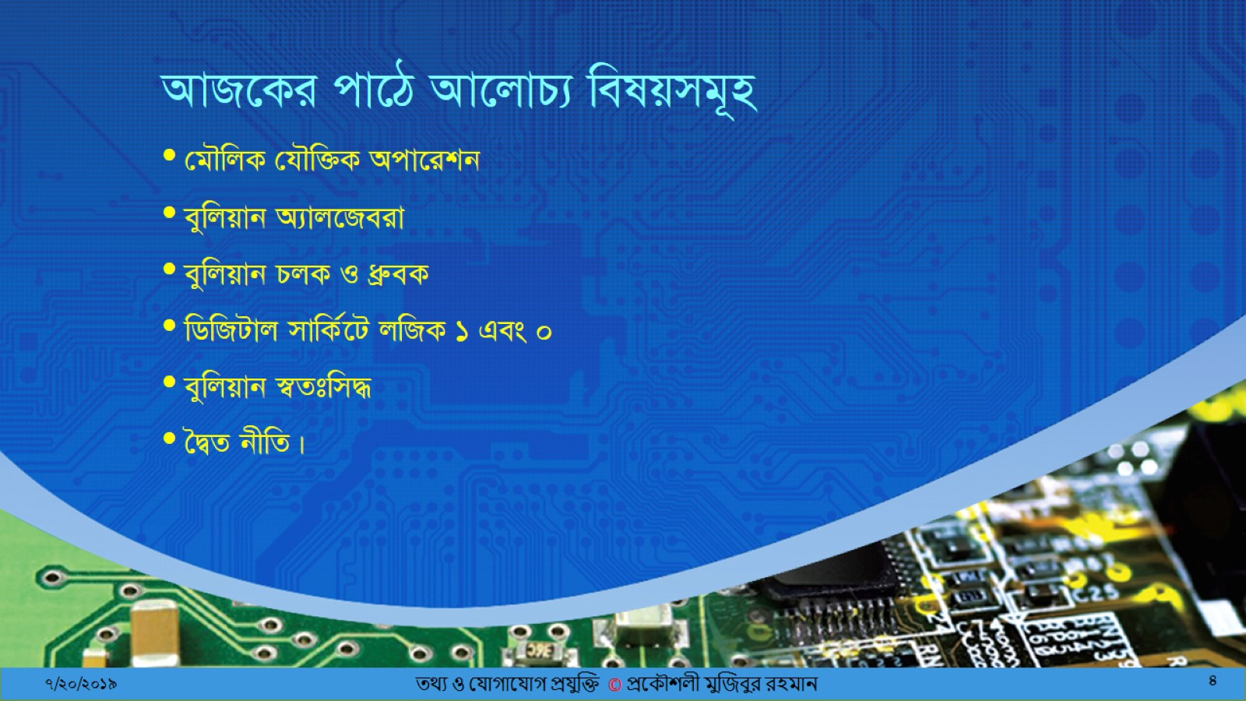
আজকের পাঠে আলোচ্য বিষয়সমূহ

Slide 5
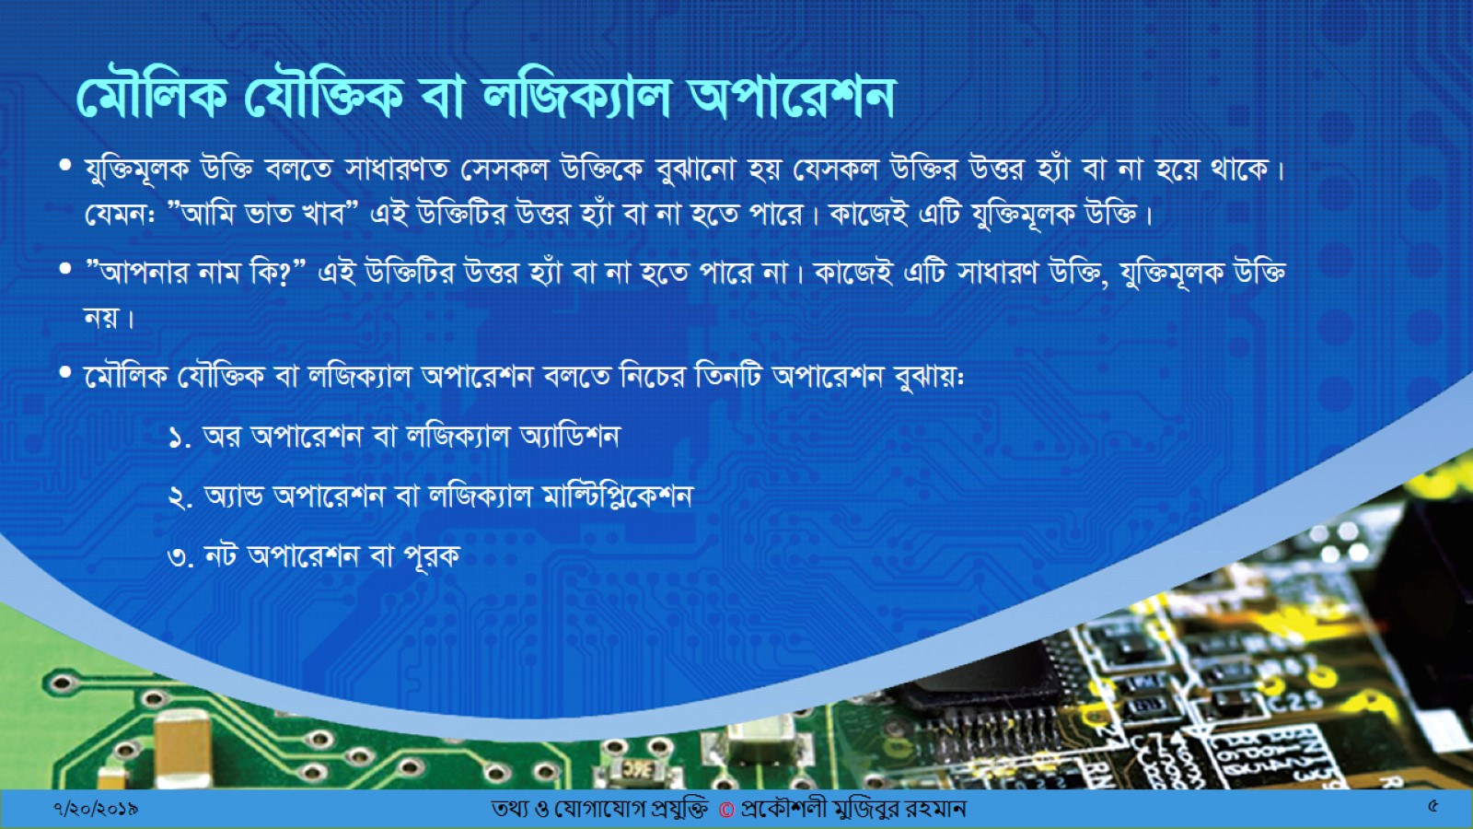
মৌলিক যৌক্তিক বা লজিক্যাল Aপারেশন

Slide 6
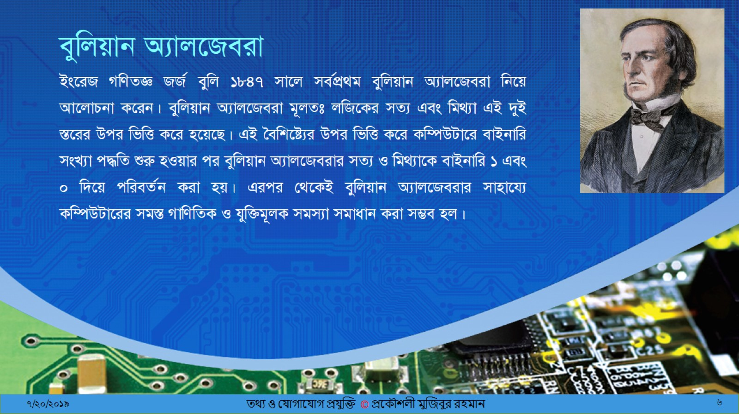
বুলিয়ান অ্যালজেবরা

Slide 7
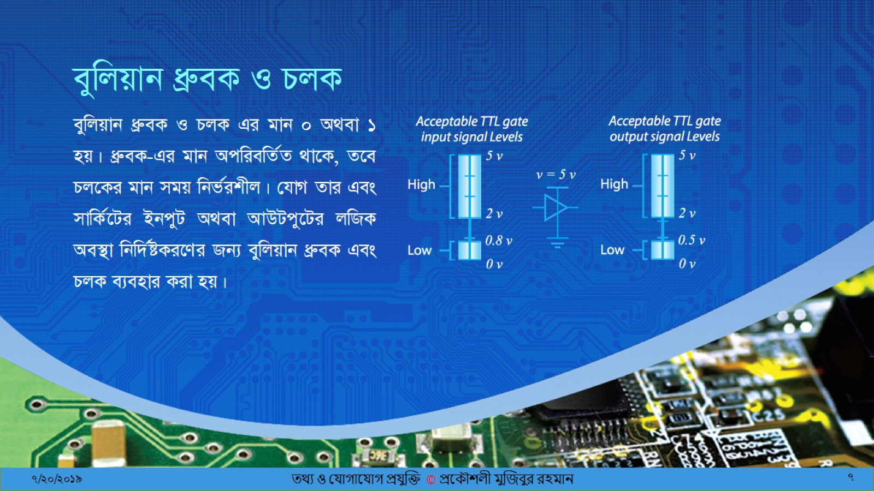
বুলিয়ান ধ্রুবক ও চলক

Slide 8
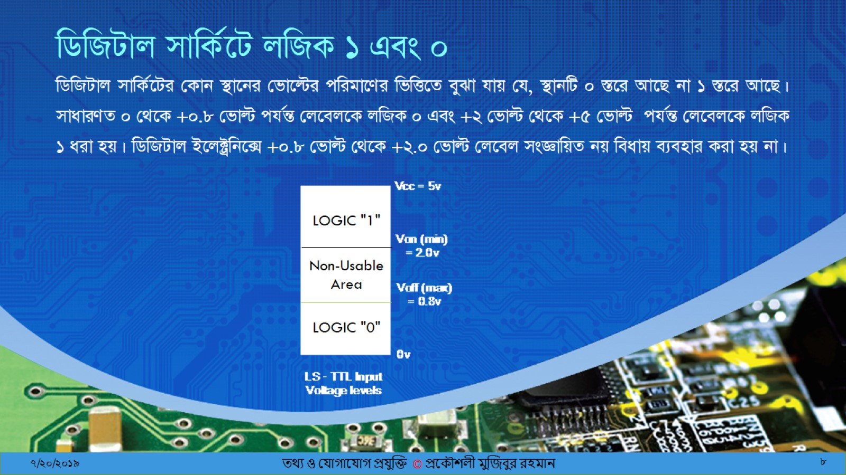
ডিজিটাল সার্কিটে লজিক ১ এবং ০

Slide 9
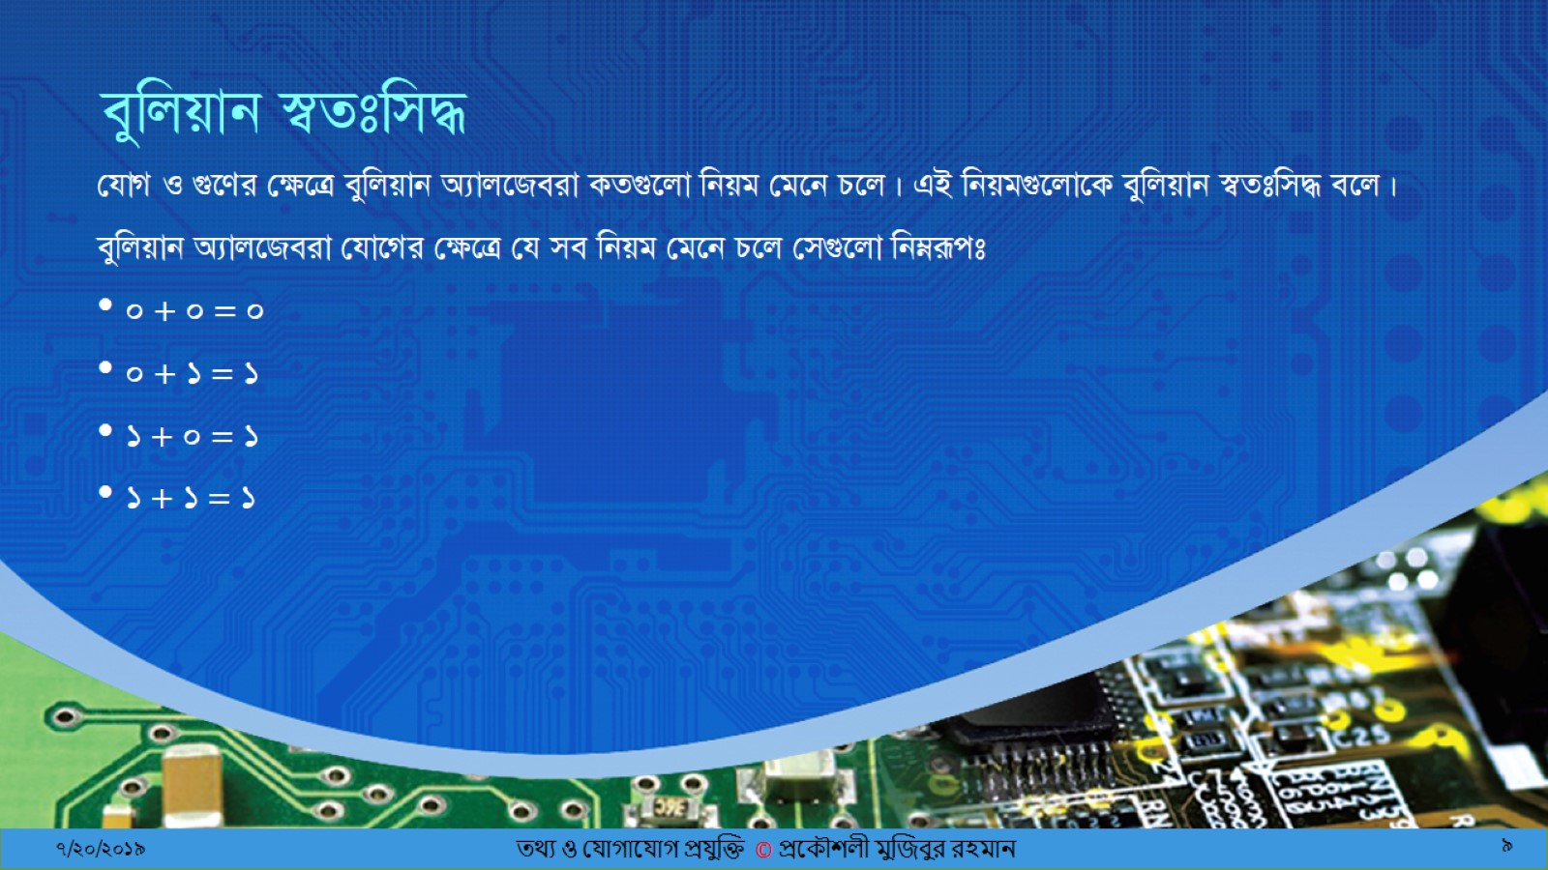
বুলিয়ান স্বতঃসিদ্ধ

Slide 10
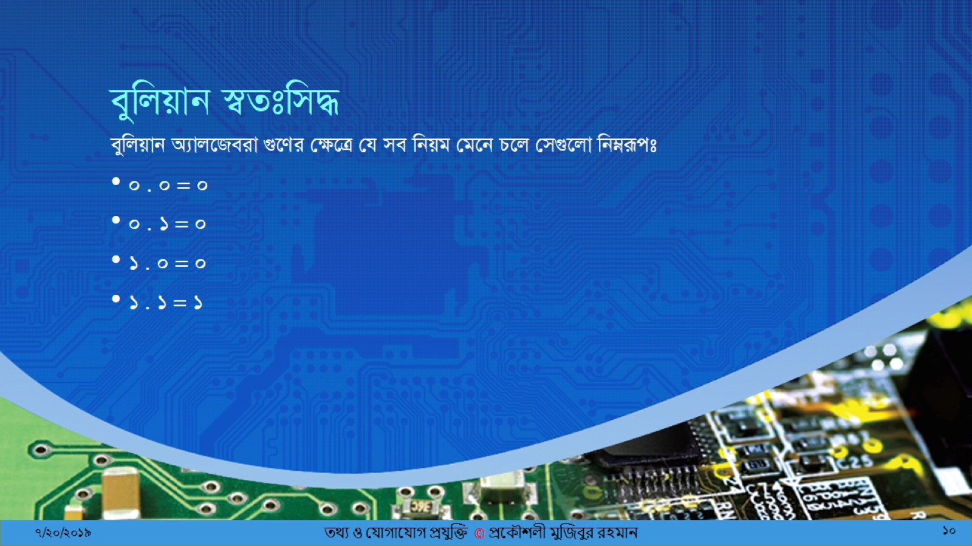
বুলিয়ান স্বতঃসিদ্ধ

Slide 11
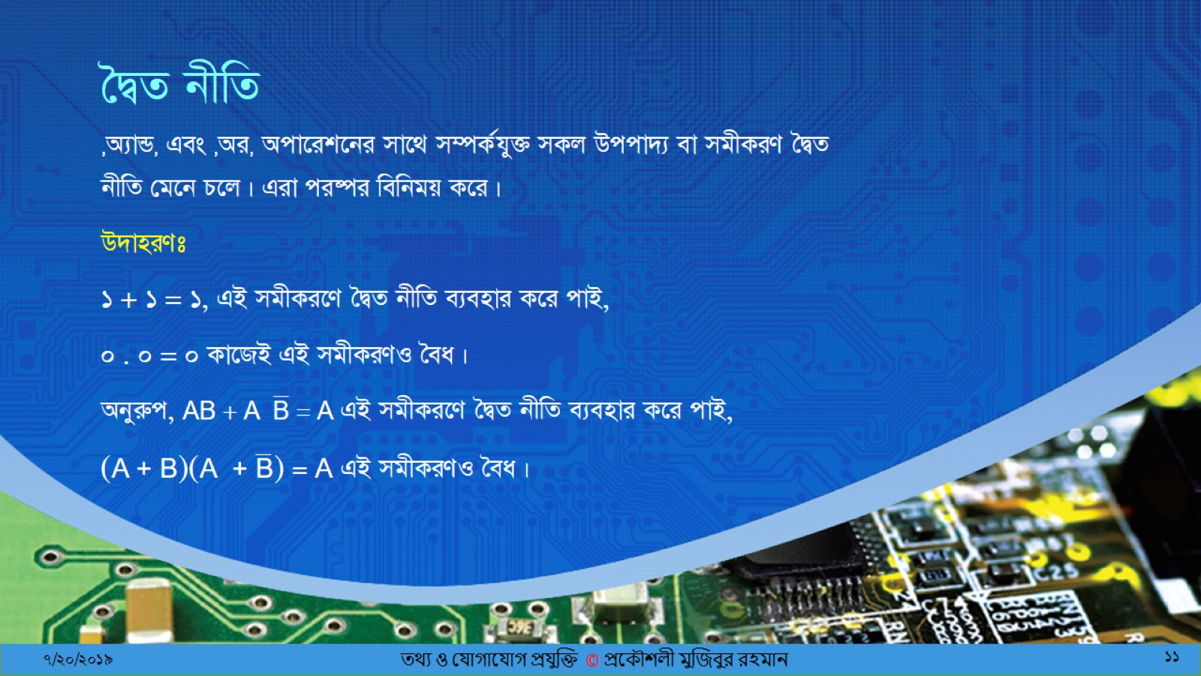
দ্বৈত নীতি

Slide 12

প্রশ্নোত্তর পর্ব

Slide 13


